Slide 1
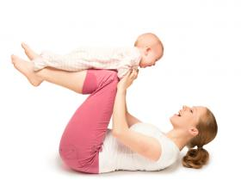
La actividad física en el primer año : preparando el cuerpo del bebé para explorar el mundo
Esther Serrano Poveda. Pediatra
www.familiaysalud.es

Slide 2
Ventajas de la estimulación del bebé
Cuantos más estímulos llegan al cerebro, mejor se desarrollará la inteligencia.
Cuantos más estímulos , más ayudamos al desarrollo motor
www.familiaysalud.es

Slide 3
Recordar:
Los bebés deben tener oportunidades para mover todos sus músculos.
El movimiento contribuye al desarrollo de la vista, el equilibrio, la coordinación y el cerebro en general.
Conviene que se faciliten y estimulen sus movimientos: espacio para patalear y arrastrarse, ropa cómoda,…
El mejor estímulo es la atención de un adulto que sonríe, señala, nombra y... premia los avances con risas y abrazos.
Todo ello contribuye a fortalecer el apego entre padres y bebé.
www.familiaysalud.es

